Slide 1

MyMate: 협업을 위한 메신저
노예가된 포로팀 201807042 팀 장 이무현
202007052 조 원 김예지
201807070 조 원 김호경
202007064 조 원 장 진
202007043 조 원 최민호
201807048 조 원 편성윤

Slide 2

순서
프로젝트 개요
개발 및 설계 환경
프로젝트 설계
구현 기능
화면 흐름도
화면 구성
솔루션 시연
개발 일정 및 업무 분장

Slide 3

프로젝트 개요
Introduction

Slide 4





What is MyMate?
⋯
MyMate는 협업 효율 증진을 위한 기능이 탑재된 메신저 프로그램입니다. 기존 메신저의 메시지 전송, 파일 전송, 음성 통화, 영상 통화와 같은 기능뿐 아니라 스케줄 및 체크리스트 기능을 활용해 협업 일정을 손쉽게 조정할 수 있는 기능, 높은 업무 효율을 위한 다양한 부가 기능을 제공합니다.

Slide 5





What does it do?
일반 사용자
All-in-one
하나의 프로그램에서 일정, 체크리스트, 기타 메모 등의 접근성 확대 보다 목적 지향적인 생활, 삶의 질 향상
비즈니스 사용자
Project management
프로젝트 진행 상황을 실시간으로 확인 및 조율 생산성 향상

Slide 6
개발 및 설계 환경
Environment

Slide 7
개발 및 설계 환경
개발 환경
사용 언어: C#, Winform
DB: MySQL
Git
AWS(Amazon Web Service) – 소켓 프로그래밍
WebRTC – 웹사이트를 통한 영상 송출
Google Drive를 통한 문서 동시 작업
Diagrams.net을 통한 설계 동시 작업

Slide 8
프로젝트 설계
Contents

Slide 9
구현 기능
PROTOTYPE
D E F A U L T
ADDITIONAL
필수 기능
메시지 송수신
다중 채널
다중 채팅방
주요 기능
캘린더 스케줄러
체크리스트
파일 전송
화면 공유
음성 및 영상 통화
⋯
보조 기능
투표
명령어
프로필 사진
채팅 내역 검색
⋯

Slide 10
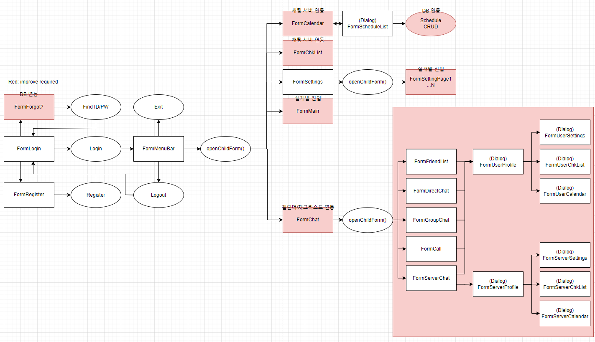
화면흐름도

Slide 11
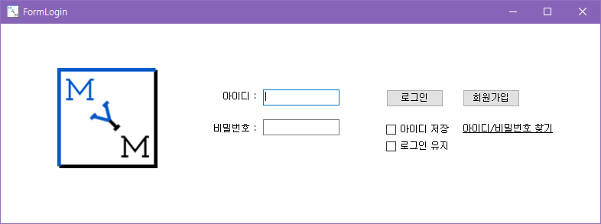
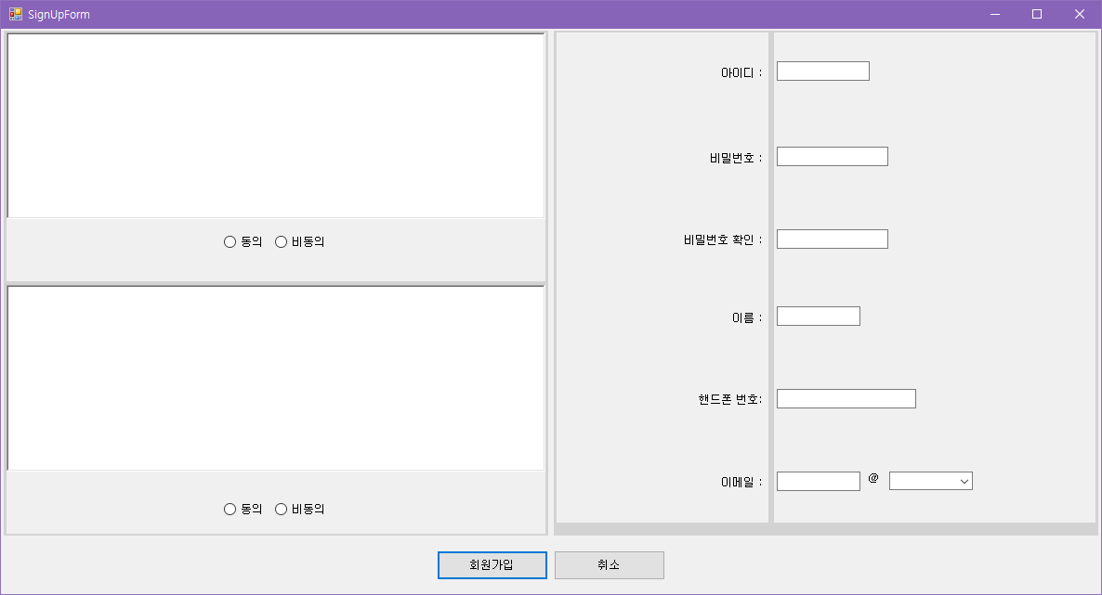
화면 구성 – 로그인, 회원가입

Slide 12
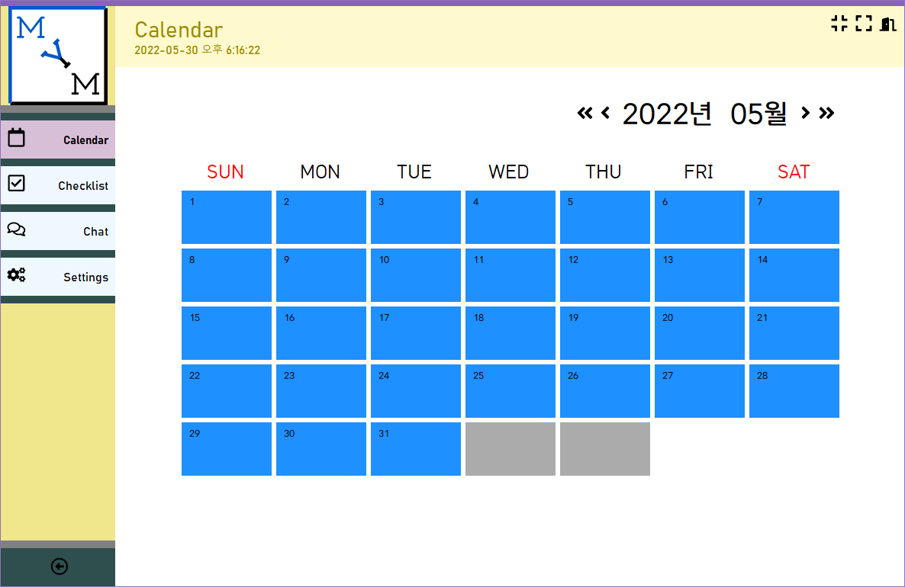
화면 구성 – 캘린더
< personal server1 server2 … >

Slide 13
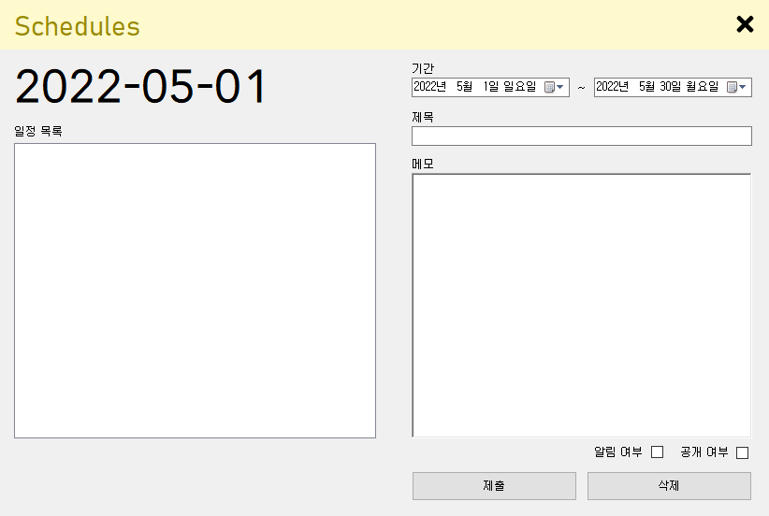
화면 구성 – 캘린더 스케줄 관리

Slide 14
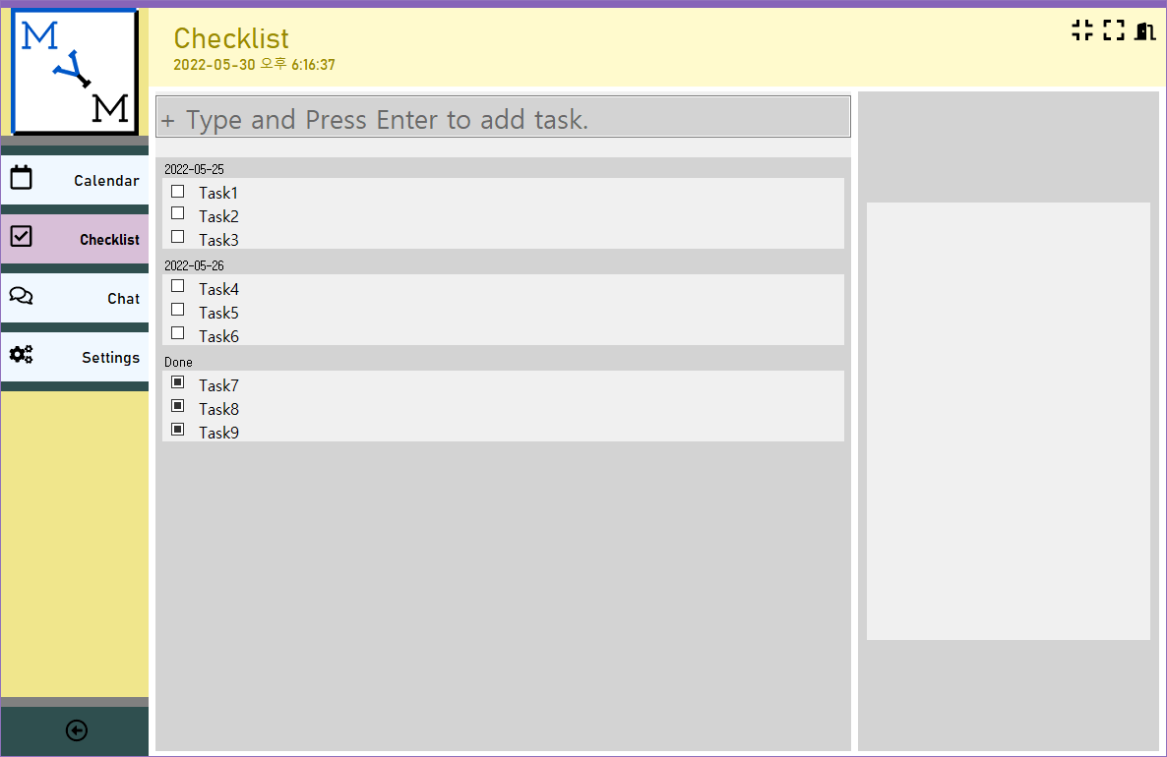
화면 구성 – 체크리스트
< personal server1 server2 … >

Slide 15
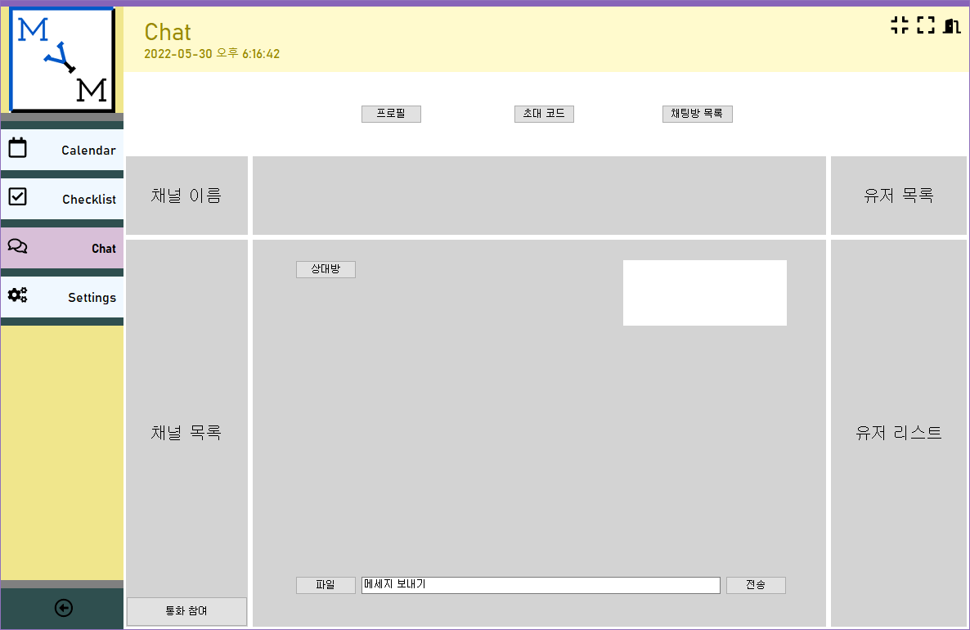
화면 구성 – 채팅방
chklist
calendar

Slide 16
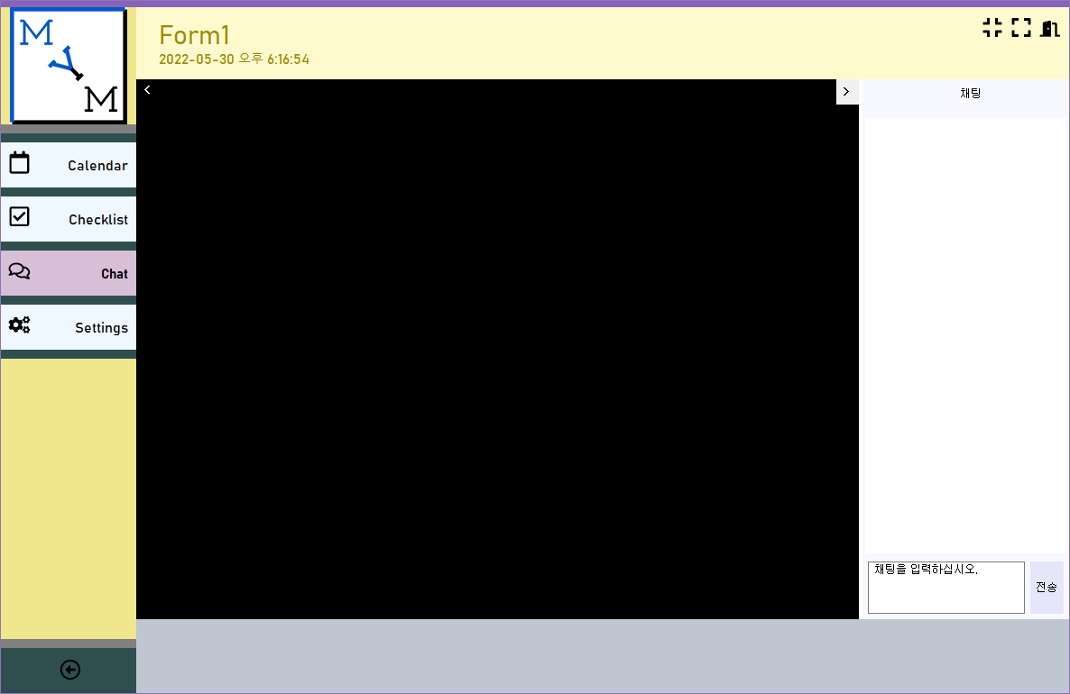
화면 구성 – 통화방

Slide 17
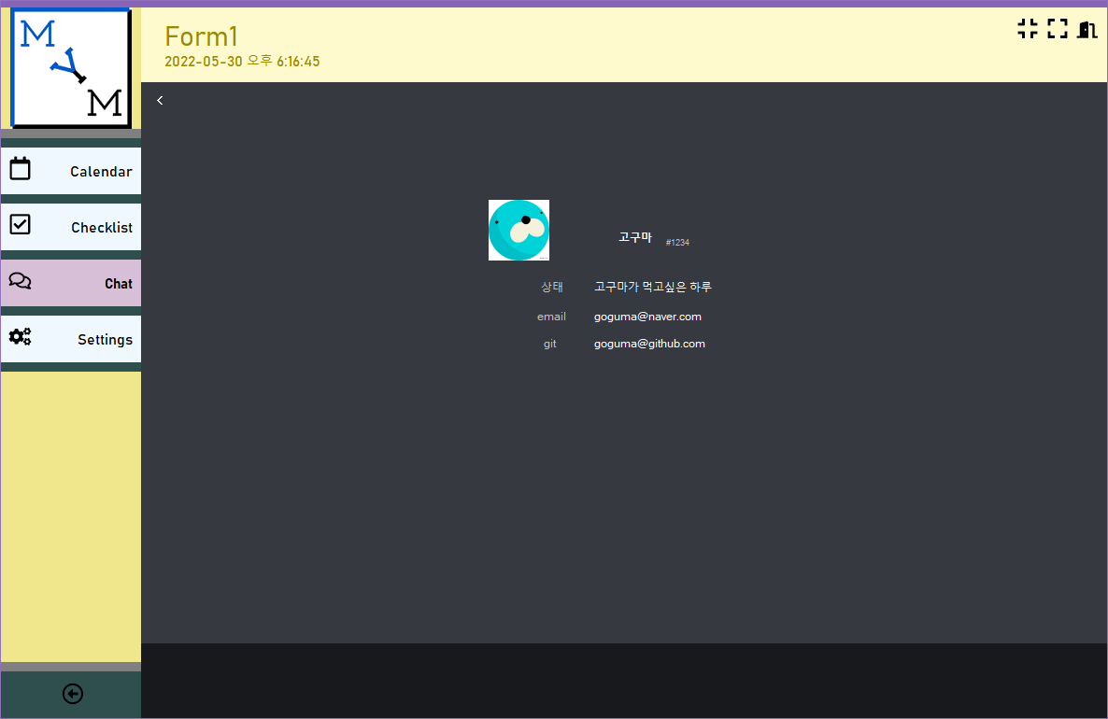
화면 구성 – 프로필

Slide 18
솔루션 시연

Slide 19
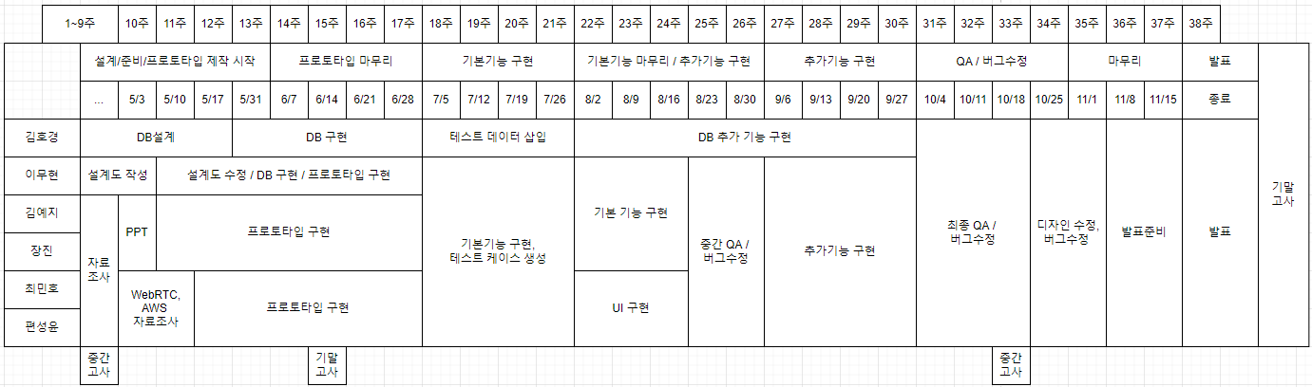
개발 일정 및 업무 분장

Slide 20

감사합니다
Thank you for Listening

